Slide 1

PROGRAMA de logro para los NIÑOS EN ADOPCIÓN TEMPORAL LCAP-Actualización de Programas y Metas
Reunión de DELAC-16 de febrero de 2015

Slide 2
Áreas de Enfoque
Datos y Rendición de Cuentas
Participación de los Proveedores de Cuidado y la Comunidad
Capacitación Profesional
Participación Juvenil
Notes:
13.6 million dollars

Slide 3
Socios Comunitarios
El Programa de Logro para los Jóvenes en Adopción Temporal continuará trabajando conjuntamente con los
socios comunitarios mediante el desarrollo del programa:
Alianzas Municipales (YouthSource, FamilySource, WorkSource Centers)
El Departamento del Condado de Los Ángeles de Servicios para los Niños y las Familias ( DCFS, por sus siglas en inglés)
Condado de Los Ángeles; Departamento de Libertad Condicional
Oficina de Educación del Condado de Los Ángeles (LACOE, por sus siglas en inglés)
Centro Nacional para los Jóvenes LAW-FosterEd
LA Trust for Children’s Health
Asesor Público
Centro Legal de Niños
Alliance for Children’s Rights
Advancement Project
Nuevas maneras para llevar a cabo el trabajo
Notes:
13.6 million dollars

Slide 4
Coincidencia de dataos entre LAUSD y DCFS
LAUSD recibe información referente a clientes de DCFS una vez por semana (los sábados)
LAUSD coincide la base de datos de clientes de DCFS con la base de datos de estudiantes de LAUSD.
A resultado de este análisis de datos:
DCFS recibe los registros estudiantiles (como las calificaciones y asistencia)
LAUSD es capaz de identificar a niños en adopción temporal dentro del Distrito
Notes:
13.6 million dollars

Slide 5
Definición para los niños en adopción temporal
La definición de niños en adopción temporal según la Fórmula de Financiación de Control Local (LCFF)
Un niño/joven quien ha sido declarado como menor bajo tutela judicial debido a la presencia o riesgo de abuso o abandono.
Un niño/joven sujeto a una petición presentada bajo la sec. 602 de WIC que significa que el tribunal ha tomado jurisdicción y ha declarado que el niño es un menor bajo tutela judicial debido a la violación de ciertas leyes criminales por parte del niño Y se ordena que sea sacado del hogar.
Los jóvenes con 18 a 21 años de edad quienes están matriculado en una escuela preparatoria, universidad o escuela de oficios, es un adulto considerado como depende cuya tutela está bajo una organización de bienestar infantil, organización para libertad condicional u organización para tribus que participa en una plan de transición de vida.
Jóvenes que viven fuera del hogar (según se establece en EC Sec. 42238.01b) puede incluir pero no se limita a: un alberge del condado, hogar especificado por un tribunal, hogar certificado como agencia de adopción temporal, hogar en grupo, tutor legal como depende, localidad médica, hogar no de adopción temporal, hogar de un familiar, hogar pequeño para familias, asignación como vivienda independiente, hogar específico de tribus o temporalmente vive en un reformatorio juvenil.
Notes:
13.6 million dollars

Slide 6
Tipos de asignaciones de adopción temporal
Los niños en adopción temporal pueden vivir con/en
Padres de adopción temporal
(sin parentesco)
Padres biológicos o parientes que cuidan de ellos
Familias quienes planifican adoptar
Reformatorio de menores
Hogares para grupos
Notes:
13.6 million dollars

Slide 7
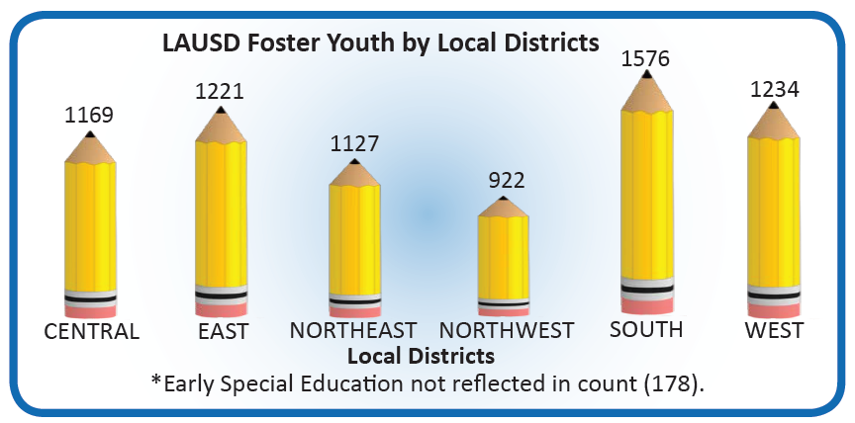
Niños en adopción temporal por Distrito Local
Notes:
13.6 million dollars

Slide 8
Descripción del Programa
Inversiones del Distrito: $13 millones de dólares
LAUSD ha trabajado cercanamente con los grupos de interés de la comunidad en relación al desarrollo del programa, formular metas para el programa y los resultados previstos.
Las metas del Programa de Logro para los Jóvenes en Adopción Temporal son:
Proveer servicios de apoyo para todos los jóvenes en adopción temporal que asisten a las escuelas de LAUSD
Realizar evaluaciones académicas integrales
Promover la estabilidad escolar
Facilitar una inscripción oportuna
Mejorar la participación por parte de los proveedores de cuidado en el proceso académico
Proveer capacitación y educación de manera continua en relación a la legislación y la política referente a los niños en adopción temporal
Notes:
13 million dollars
82 School Based Foster Youth Counselors are assigned to every school to:
Conduct comprehensive academic assessments
Provide on-going intensive case management services
Individual and group counseling
Collaborate with school site personnel by participating in multi-disciplinary case conferences (i.e. IEP, SST)
Promote school stability
Advocate for the educational rights of foster youth
Monitor and increase the attendance and graduation rates of foster youth
Provide dropout prevention and recovery services
Provide transition counseling by encouraging foster youth to participate in the Pathways to College Program
Collaborate with District and community partners to coordinate services for foster youth

Slide 9
Evidencia de investigaciones— Base para el Programa
9

Slide 10
Resultados Previstos
Se espera que se realicen evaluaciones académicas integrales e
que los consejeros implementen intervenciones para el Logro de los Jóvenes en Adopción Temporal
El programa estará en vigor para:
Índices de Asistencia
Desempeño en los Exámenes Estatales
Índices de Graduación
Ausentismo Crónico
Número de Suspensiones
Índices de Deserción Escolar
Notes:
What is the intended outcome for the year?
Set benchmark? Will target most likely be reached?

Slide 11
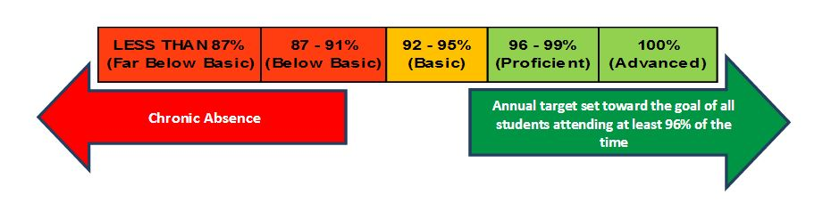
Índices de asistencia para los niños en adopción temporal
2014 - 2016
Notes:
What is the intended outcome for the year?
Set benchmark? Will target most likely be reached?

Slide 12
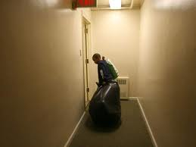
Consideraciones
12
Algunas barreras que se identifican para el éxito escolar son:
Ser removidos del hogar y comunidades
Separación de hermanos
Cambios frecuentes e imprevistos de hogar y escuela
El involucramiento del Departamento de Servicios para Niños y Familias (DCFS, por sus siglas en inglés) y el sistema tribunal en todos los aspectos de sus vidas

Slide 13
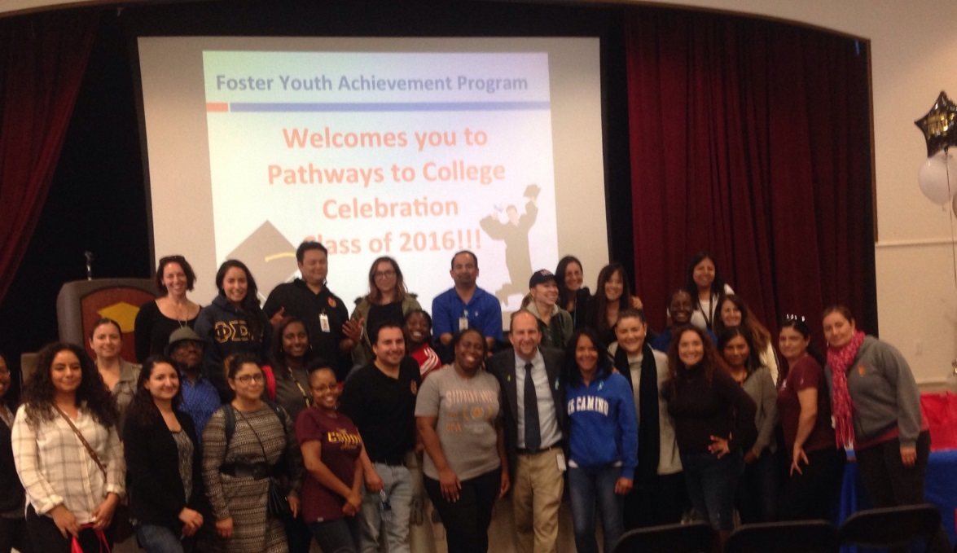

Puntos importantes del programa
13
CONSEJO DE LIDERAZGO DE NIÑOS EN ADOPCIÓN TEMPORAL(FYLC, por sus siglas en inglés)
CAMPAMENTO PARA LOS NIÑOS EN ADOPCIÓN TEMPORAL (VERANO, INVIERNO Y PRIMAVERA)
CAMINOS PARA LA CELEBRACIÓN UNIVERSITARIA
DÍA DE EXPERIENCIA PARA LOS NIÑOS EN ADOPACIÓN TEMPORAL

Slide 14
Siguientes pasos
14
Promover la estabilidad escolar dentro de la escuela a originalmente asisitió
Ley de Éxito para Todos los Estudiantes (ESSA)

Slide 15
¿Preguntas?
15

